Slide 1


Slide 2

Avances
ED01 - Actualización y Soporte CNABF

Slide 3
Metodología

Slide 4

Recursos
Se cuenta con dos PDFs correspondientes a las dos últimas ediciones del Reglamento de Radiodifusión presentado por la UIT, para el proyecto piloto referente a este año, se cuenta con el RR-2020-ed1 y el RR-2024-ed1.
RR-2020-ed1.
RR-2024-ed1.

Slide 5



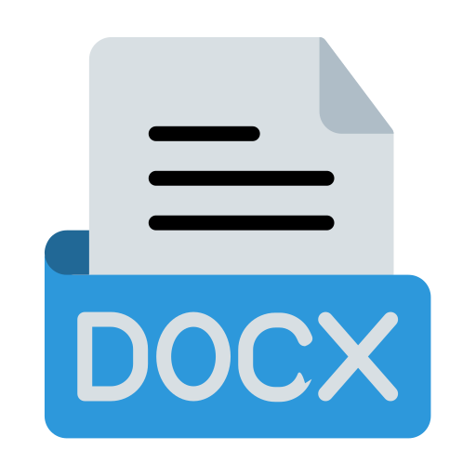


Metodología
Se hizo uso del programa Draftable para obtener un primer insumo acerca de los cambios en bruto de ambos documentos RR-2020 y RR-2024.
El documento con los cambios en bruto se preprocesa con la ayuda de script de python que depura estos cambios dejando sólo los significantes.
Se usa un modelo de IA (LLM) para la lectura y entendimientos generales de los cambios presentes entre los documentos. Proporcionando un reporte con las actualizaciones más relevantes de la nueva edición del RR.

Slide 6
Resultados

Slide 7
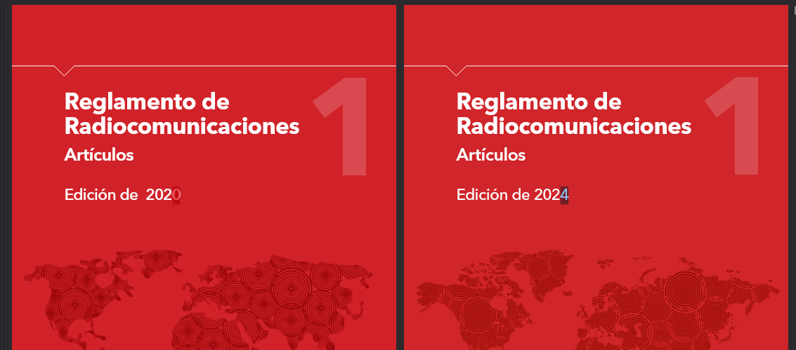
Draftable
Es un software especializado en la dectección de cambios en documentos de diferentes tipos de documentos, como PDFs. El precio de esta plataforma mensual es de 10 USD

Slide 8
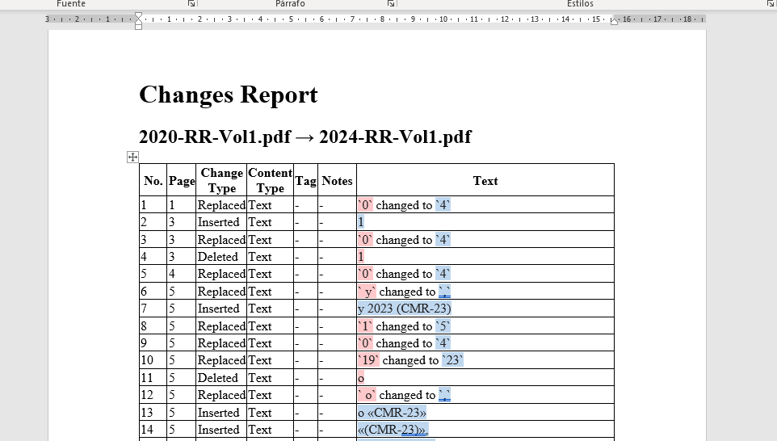
Draftable - Resultados
Después de hacer el proceso de comparación en draftable, de resultado tenemos un documento docx, que es un reporte de cambios con 2915 registros.

Slide 9
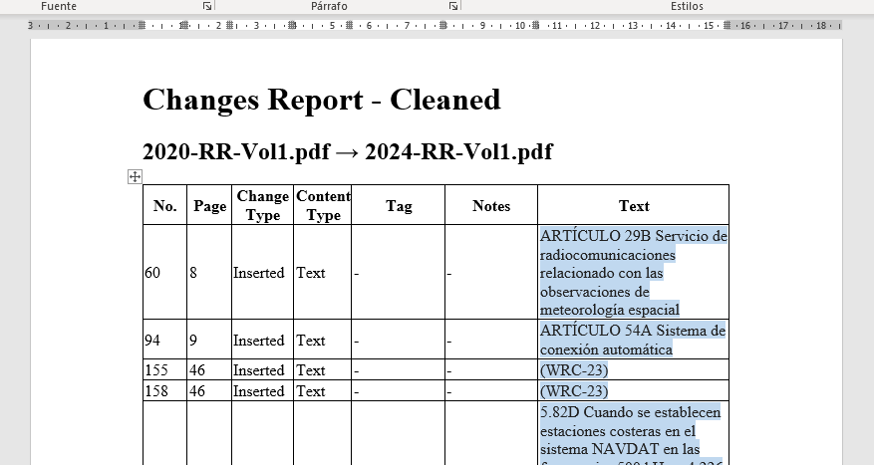
Limpieza de los cambios
Se depuran los cambios para identificar verdaderas actualizaciones entre estas 2915 filas, obteniendo así, 205 cambios significativos.

Slide 10
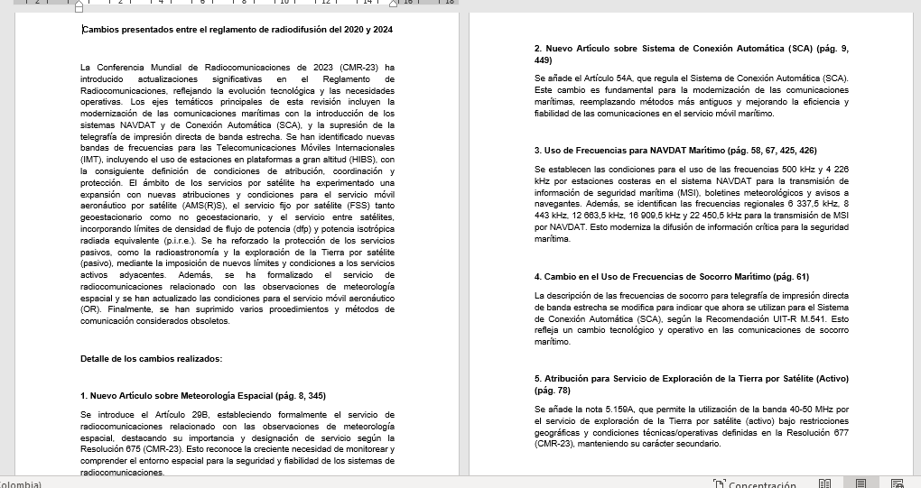
Implementación de la IA
Estos registros son evaluados por una IA para obtener un informe detallado acerca de los cambios más representativos y de mayor impacto entre estas dos ediciones del RR.

Slide 11
Entregables

Slide 12
Productos entregables
Reportes del Análisis Comparativo entre los reglamentos de radiodifusión de los distintos años.
Repositorio de Herramientas de Automatización.
Plan de Trabajo y ruta Metodológica.
Presentación con los resultados.

Slide 13
Conclusiones

Slide 14
Conclusiones Estratégicas
Optimización del Ciclo de Análisis: Se logró transformar una revisión manual de más de 400 páginas en un flujo automatizado que prioriza los cambios técnicos críticos, reduciendo los tiempos de acción institucional.
Fidelidad Regulatoria: La integración de IA permitió una interpretación precisa de los resultados de la CMR-23, identificando de manera inmediata nuevas fronteras tecnológicas como la meteorología espacial y la evolución de las IMT en bandas clave.
Soberanía Tecnológica: El desarrollo de scripts propios permite a la ANE realizar comparaciones de tratados internacionales sin dependencia exclusiva de licencias comerciales costosas, manteniendo el control total sobre la seguridad de los datos.
Alineación Global: El proyecto garantiza que Colombia esté preparada para la entrada en vigor del RR-2024 el 1 de enero de 2025, asegurando que el CNABF sea un instrumento dinámico y armonizado con el estándar global.

Slide 15

Espacio para preguntas

